Slide 1


Projet Fil Rouge : Librairie numérique « Mon Livre »
Loreen Touron
Titre Professionnel Concepteur Développeur d’applications – AFPA Roubaix – 2020-2021

Slide 2
Sommaire
PARTIE 1
Lancement du projet:
Présentation du cahier des charges/des fonctionnalités de l’appli
Présentation de la maquette
Présentation du USE CASE
Présentation du MCD (modèle conceptuel de données) et du MLD (modèle logique de données)
Présentation du DCL (diagramme de classe)
Organisation du projet :
Création d’un Trello
Création d’un GIT

Slide 3
Sommaire
PARTIE 2:
BACK:
Projet Spring Boot Maven sur Eclipse
BASE DE DONNEES:
Mariadb
Dbeaver
FRONT:
HTML
CSS
BOOTSTRAP
(JS à venir)
(ANGULAR à venir)

Slide 4
Lancement du projet: Le cahier des charges : résumé
Projet :
Une librairie permet d’acheter des livres en format papier ou numérique via une application.
Avec abonnement Ebook : la librairie numérique propose un abonnement mensuel sans engagement donnant la possibilité d’acheter des livres en format numérique (prix avantageux si beaucoup d’achats ebook).
Sans abonnement : possibilité d’acheter les livres en format papier ou numérique à l’unité.

Slide 5
CLIENT:
La page d’accueil permettra de consulter les livres disponibles dans la librairie et de créer un compte/se connecter à son compte
Une fois connecté le client peut passer commande (livre papier ou format numérique)
Le client peut modifier ses informations et prendre à tout moment un abonnement Ebook 10euros/mois (prix avantageux si commande plus de 4 livres/mois en moyenne)
Il a accès à son historique de commande
Et à la liste des Ebook achetés auxquels il aura accès via l’application uniquement (incite à fidélisation en ne supprimant pas son compte)
Il peut contacter le libraire via une messagerie sur l’application sans passer par ses mails

Slide 6
LIBRAIRE:
Il pourra également créer un compte sur l’appli et se connecter
De son compte il aura accès à la liste des clients, le nombre de clients, la liste des livres, leur nombre en stock, la liste des commandes magasin
Il gérera les stocks: ajout et suppression d’un livre
Il pourra également contacter ses clients directement via une messagerie sur l’application
Il ne pourra pas ajouter ou supprimer un client : seul le client peut créer un compte et le supprimer
Mais il aura accès à la liste de tous les comptes existants et gardera la liste des commandes de clients supprimés avec leurs coordonnées

Slide 7
Les fonctionnalités développées:
Le client peut:
Non inscrit et non connecté: lister les livres dans la librairie
S’inscrire
Se connecter/se déconnecter
Commander
Consulter son historique de commandes
Consulter ses ebooks commandés
Contacter le libraire via une messagerie interne
Modifier ses informations/supprimer son compte

Slide 8
Suite des fonctionnalités développées:
Le libraire peut:
-S’inscrire sur l’appli
-Se connecter à son compte/se déconnecter
-Modifier ses informations
-Supprimer son compte
-Consulter la liste des commandes magasin
-Consulter la liste des clients inscrits
-Consulter la liste des livres
-Consulter la liste des commandes par clients
-Contacter les clients via messagerie sur appli
-Gérer les sotcks: ajouter ou supprimer un livre

Slide 9


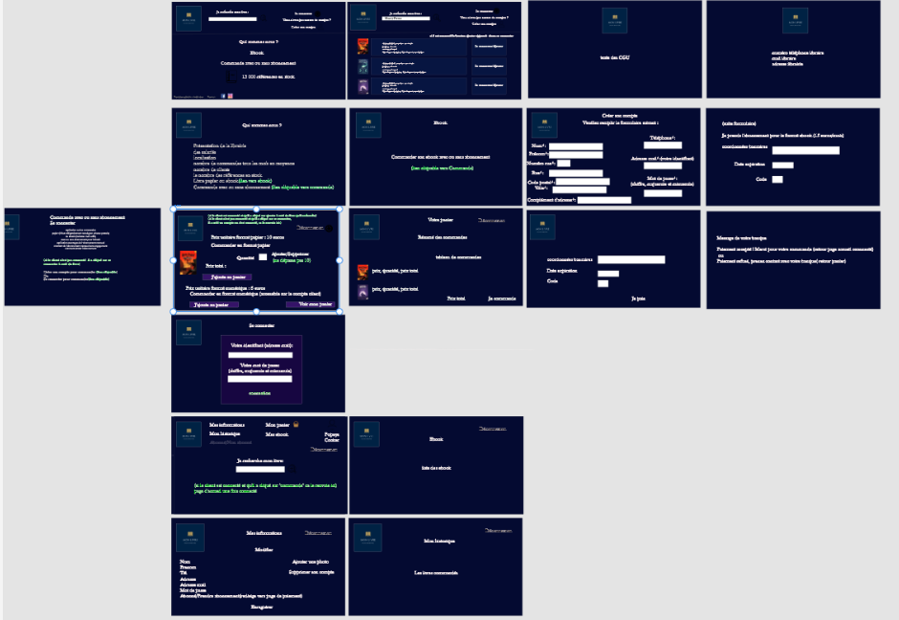
La maquette
Partie client
Réalisée avec Adobe xd

Slide 10
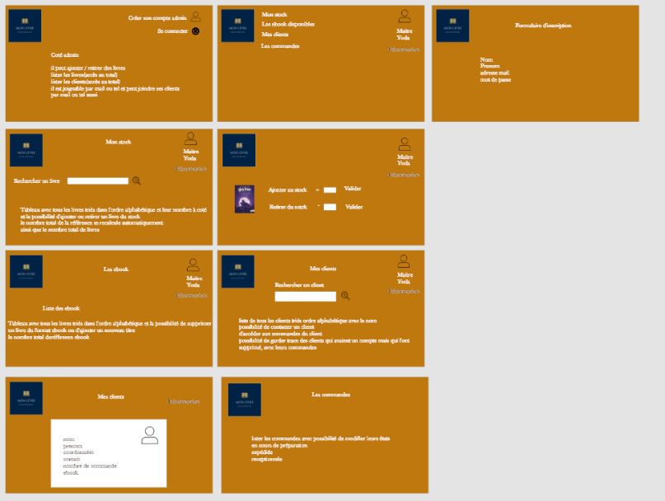
La maquette
Partie Libraire

Slide 11
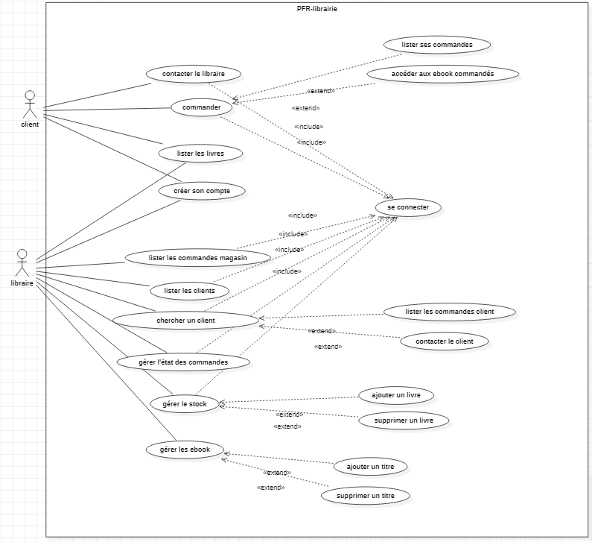
Le USE CASE Identifier les possibilités d’interaction entre le système et les acteurs, on y trouve toutes les fonctionnalités du système
Réalisé avec Star UML

Slide 12
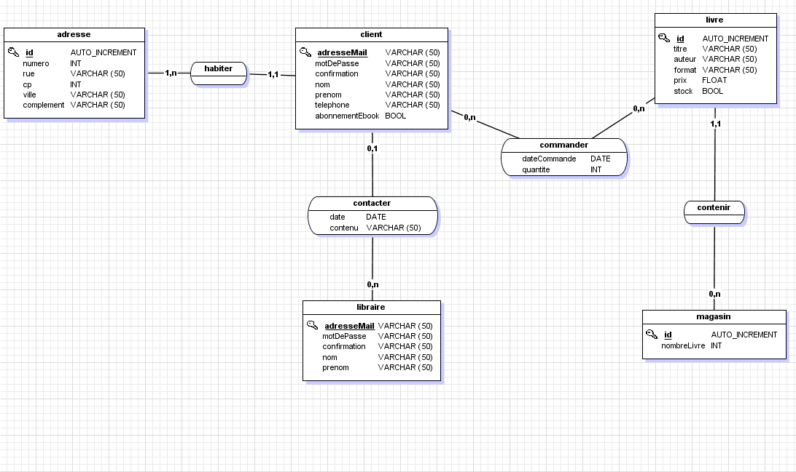
Le MCD Représentation de la structure des données du système, ce qui reste en BDD
Réalisé avec JMerise

Slide 13
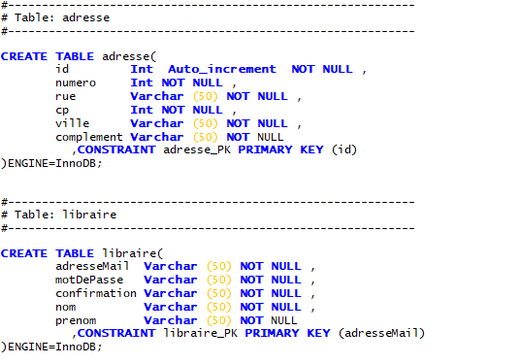
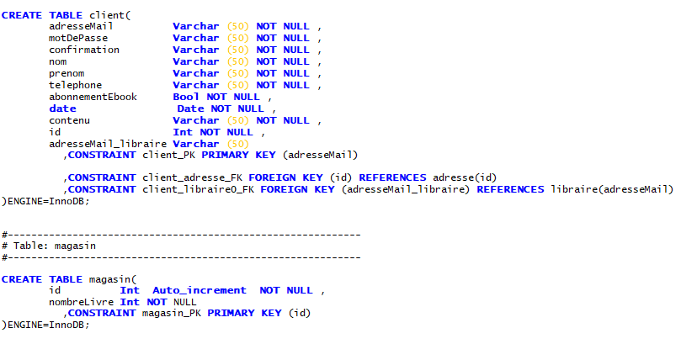
Le MLD
Réalisé avec JMerise

Slide 14
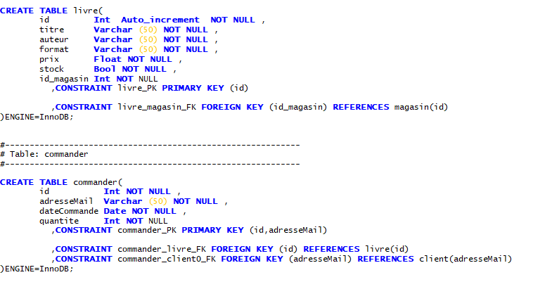

Slide 15
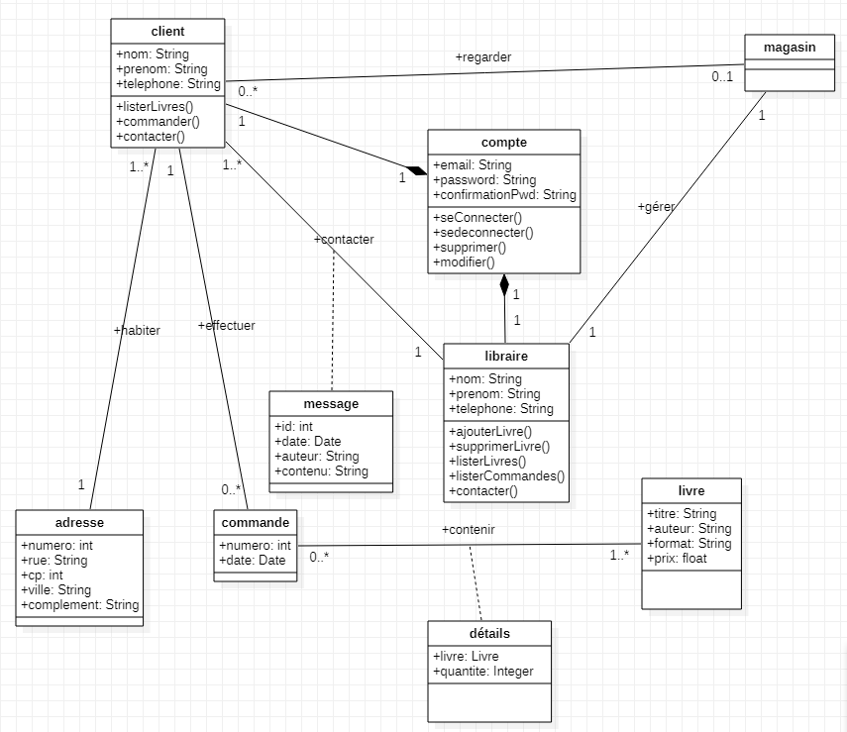
Le DCL Représente les classes du système et leurs relations
Réalisé avec Star Uml

Slide 16
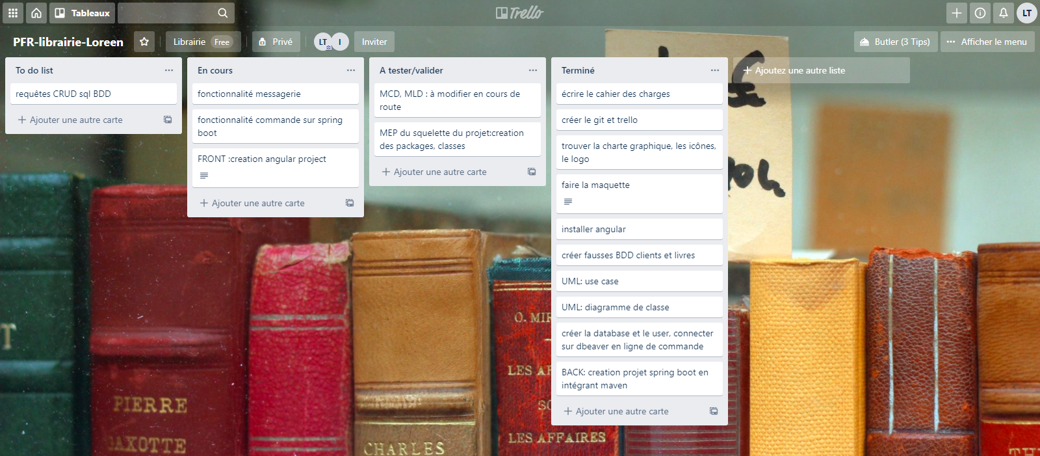
Organisation du projet: Le Trello : outils de gestion de projet en ligne

Slide 17
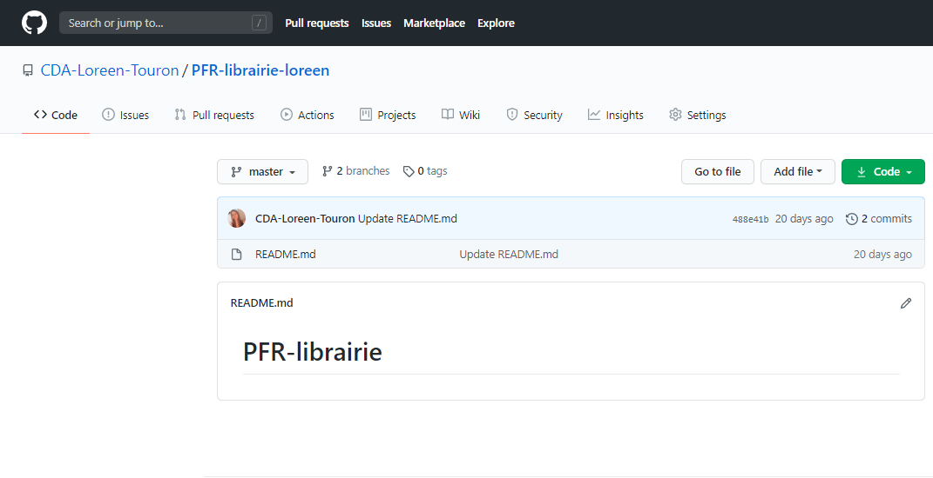
GitHub

Slide 18



BACK
Utilisation de l’IDE Eclipse
Et du framework Spring Boot : facilite le développement d'applications, simplifie le code: avec l’auto-configuration (scanne la liste des dépendances) et les starters (apporte un ensemble de dépendances, et les bonnes versions). Spring par exemple : implémente les méthodes dans la DAO
Avec Maven (automatise la compilation, les tests unitaires, gère les dépendances vis-à-vis des bibliothèques nécessaires au projet) génère :
Un pom.xml : décrit et configure le projet maven
Un répertoire src/main/java contenant les sources de l’appli
Un répertoire src/test/java avec les sources des tests Junit de l’appli
- Hibernate : gère la persistance des objets en BDD relationnelles , est intégré à Spring Data Jpa, associe classe(s) à chaque table, et un attribut à chaque colonne de la table

Slide 19
FRONT
HTML
CSS
BOOTSTRAP
JS
JQUERY
(ANGULAR: framework permettant la creation d’appli web et notamment des Single Page Applications (appli web accessible via une page web unique, évite chargement de page à chaque action))

Slide 20



BDD
Dbeaver: permet l’administration et le requêtage de base de données
MariaDB et MySQL: système de gestion de BDD

Slide 21
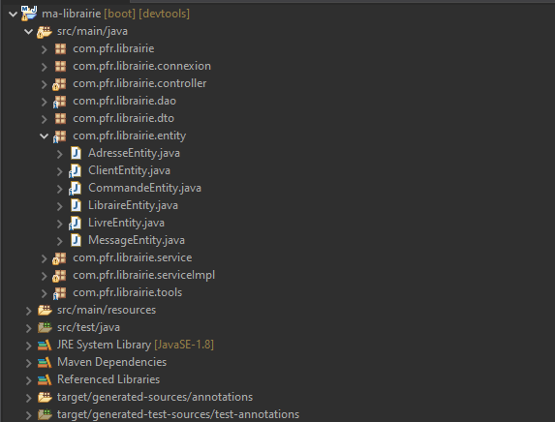
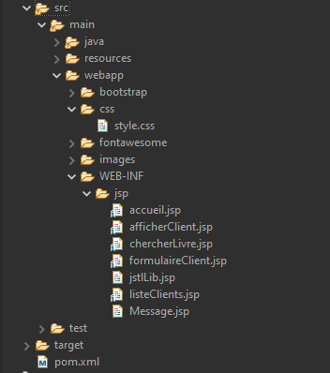
La Librairie

Slide 22
Zoom
Les DTO (Data Transfer Object) contiennent les attributs de l’objet, tout comme l’ENTITY: le dto permet d’ajouter une couche de sécurité à l’appli, permet la liaison entre le CONTROLLER et le SERVICE. LOMBOK prend en charge les getter et setter, toString, donc on ne met que les attributs dans cette classe.
Les DAO (Data Access Object): contiennent les méthodes pour récupérer, insérer, mettre à jour, effacer les DTO dans la BDD : on utilise JDBC ou HIBERNATE par exemple pour accéder aux données
CONTROLLER: lien avec les JSP, fait communiquer le model avec le view
SERVICE: le nom des méthodes CRUD
LOMBOK (@Data) en dépendance facilite le code avec les ANNOTATIONS notamment pour les constructors
@Table(name= »adresse») : crée la table en BDD sur Dbeaver directement notamment grâce à Hibernate et Spring Data JPA

